Slide 1
OSALLISTU JÄRJESTETTYIHIN SYÖPÄSEULONTOIHIN
Viestit suurelle yleisölle
#PrEvCan #CANCERCODE
EONS käynnisti PrEvCan©-kampanjan, joka on toteutettu yhteistyössätärkeimmän kampanjakumppanin ESMOn kanssa. Lisätietoja: www.cancernurse.eu/prevcan

Slide 2
Lisää tähän organisaatiosi logo
OSALLISTU JÄRJESTETTYIHIN SYÖPÄSEULONTOIHIN
Osallistu järjestettyihin syöpäseulontoihin:
Suolistosyöpä (miehet ja naiset)
Rintasyöpä (naiset)
Kohdunkaulan syöpä (naiset)
#PrEvCan #CANCERCODE
EONS käynnisti PrEvCan©-kampanjan, joka on toteutettu yhteistyössätärkeimmän kampanjakumppanin ESMOn kanssa. Lisätietoja: www.cancernurse.eu/prevcan

Slide 3
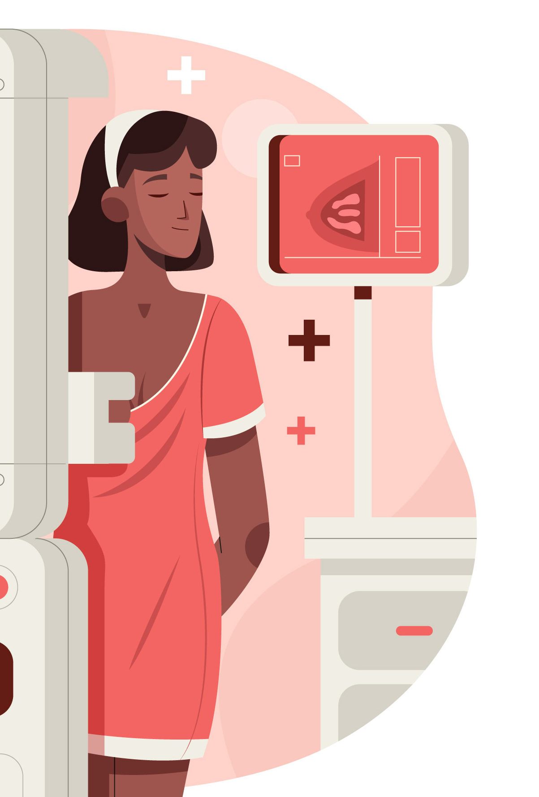
Lisää tähän organisaatiosi logo
OSALLISTU JÄRJESTETTYIHIN SYÖPÄSEULONTOIHIN
Syöpäseulonta pelastaa ihmishenkiä, osallistu syöpäseulonnalle aina kun saat kutsun
#PrEvCan #CANCERCODE
EONS käynnisti PrEvCan©-kampanjan, joka on toteutettu yhteistyössätärkeimmän kampanjakumppanin ESMOn kanssa. Lisätietoja: www.cancernurse.eu/prevcan

Slide 4
Lisää tähän organisaatiosi logo
OSALLISTU JÄRJESTETTYIHIN SYÖPÄSEULONTOIHIN
Syövän varhainen havaitseminen lisää huomattavasti onnistuneen lopputuloksen mahdollisuuksia
#PrEvCan #CANCERCODE
EONS käynnisti PrEvCan©-kampanjan, joka on toteutettu yhteistyössätärkeimmän kampanjakumppanin ESMOn kanssa. Lisätietoja: www.cancernurse.eu/prevcan

Slide 5
OSALLISTU JÄRJESTETTYIHIN SYÖPÄSEULONTOIHIN
Viestit terveydenhuollon ammattilaisille
#PrEvCan #CANCERCODE
EONS käynnisti PrEvCan©-kampanjan, joka on toteutettu yhteistyössätärkeimmän kampanjakumppanin ESMOn kanssa. Lisätietoja: www.cancernurse.eu/prevcan

Slide 6
Lisää tähän organisaatiosi logo
OSALLISTU JÄRJESTETTYIHIN SYÖPÄSEULONTOIHIN
Kysy aina potilailtasi, osallistuivatko he saatavilla oleviin seulontaohjelmiin. Jos ei, henkilökohtainen tuki, mukaan lukien heidän läheisensä osallistuminen, voi lisätä osallistumisen todennäköisyyttä!
#PrEvCan #CANCERCODE
EONS käynnisti PrEvCan©-kampanjan, joka on toteutettu yhteistyössätärkeimmän kampanjakumppanin ESMOn kanssa. Lisätietoja: www.cancernurse.eu/prevcan

Slide 7
Lisää tähän organisaatiosi logo
OSALLISTU JÄRJESTETTYIHIN SYÖPÄSEULONTOIHIN
Rinta-, kohdunkaulan- ja suolistosyövän seulonnan pitäisi olla kohdeväestön saatavilla kaikkialla Euroopassa. Uusia muiden syöpätyyppien seulontaohjelmia on pantava täytäntöön ja arvioitava syöpätaakan vähentämiseksi kaikkialla Euroopassa.
#PrEvCan #CANCERCODE
EONS käynnisti PrEvCan©-kampanjan, joka on toteutettu yhteistyössätärkeimmän kampanjakumppanin ESMOn kanssa. Lisätietoja: www.cancernurse.eu/prevcan

Slide 8
Lisää tähän organisaatiosi logo
OSALLISTU JÄRJESTETTYIHIN SYÖPÄSEULONTOIHIN
Lisää valokuvasi
Mukautettu teksti
#PrEvCan #CANCERCODE
EONS käynnisti PrEvCan©-kampanjan, joka on toteutettu yhteistyössätärkeimmän kampanjakumppanin ESMOn kanssa. Lisätietoja: www.cancernurse.eu/prevcan

